Slide 1
Tema 2 – Estructuras Secuenciales
Mgr. Danitza Eliana Solar Llanos

Slide 2
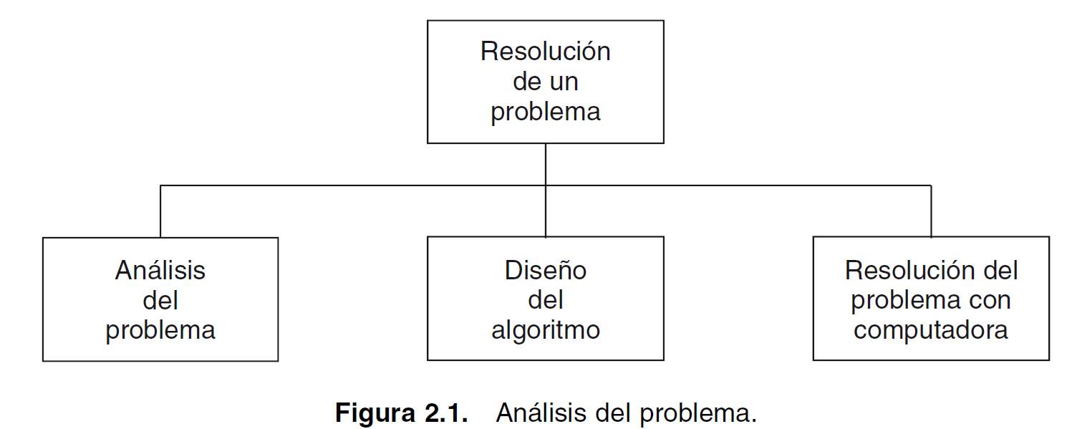
Análisis del Problema

Slide 3
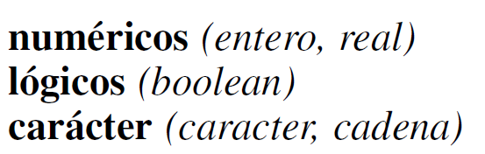
Tipos de Datos
En Python se pueden representar números enteros, reales y complejos, cadenas y boolean
En Python no se necesita declarar variables.

Slide 4
Variables y Constantes
Una variable almacena un valor de cierto tipo. En Python podemos definir variables de tipo:
Numérica (entera)
Numérica (flotante)
Numérica (complejo)
Cadena de caracteres
Conjuntos
Booleano
Constantes: No existe un mecanismo para declarar constantes, de común acuerdo se suele nombrarlas con mayúsculas, cuando vean funciones se verá cómo evitar que se cambie su valor.
Eje: MI_CONSTANTE=3.1416

Slide 5
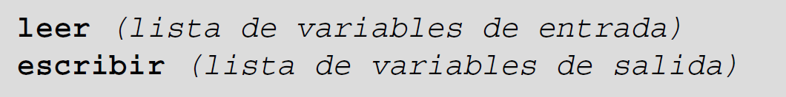
Entrada y Salida
Pseudo
Python leer : input() esta función devuelve una cadena escribir: print()
En Python existen funciones que convierten las entradas en el tipo de datos que se necesite: int(): convierte una cadena en numero entero float(): convierte una cadena en numero real

Slide 6
Asignación
Pseudo | Python | Descripción
<- | = | Asigna el valor o la expresión de la derecha a la variable que esta a la izquieda
Ejemplo en Pseudo a<- 12
Ejemplo en Python
a=12

Slide 7
Operadores Aritméticos
Pseudo | Python | Descripción
+ | + | Sumar
- | - | Restar
* | * | Multiplicación
/ | / | División con decimales
mod | % | Residuo
div | // | División entera
( ) | ( ) | Agrupación
^ | ** | Potenciación

Slide 8
Operadores de Equivalencia
Pseudo | Python | Descripción
== | == | Igual
<> | != | Diferente
< | < | Menor que
<= | <= | Menor o igual que
> | > | Mayor que
>= | >= | Mayor o igual que

Slide 9
Operadores Lógicos
Pseudo | Python | Descripción
Y (&) | and | Conjunción (y)
O (|) | or | Disyunción (o)
! (~) | not | Negación (no)

Slide 10
Nombres de las variables yPalabras reservadas
Las variables no se declaran directamente se usan y su tipo cambia de acuerdo al valor que se les asigne.
Una variable es un nombre con el que se refiere a un valor
Python tiene treinta y tantas palabras clave. Estas palabras no se pueden utilizar como nombres de variables ni de funciones.
and | as | assert | break | class | continue
def | del | elif | else | except | exec
finally | for | from | global | if | import
in | is | lambda | nonlocal | not | or
pass | raise | return | try | while | with
yield | True | False | None | print

Slide 11
Nombres de Nombres de variables válidos en Python debe ajustarse a las siguientes tres simples reglas:
Son secuencias arbitrariamente largas de letras y dígitos.
La secuencia debe empezar con una letra.
Además de a..z, y A..Z, el guión bajo (_) es una letra.
Los programadores generalmente escogen nombres significativos para sus variables — que especifiquen para qué se usa la variable.
Aunque es permitido usar letras mayúsculas, por convención no lo hacemos. Si usted lo hace, recuerde que las letras mayúsculas importan, Pedro y pedro son variables diferentes.
El carácter subrayado (_) puede aparecer en un nombre. A menudo se usa en nombres con múltiples palabras, tales como mi_nombre ́ó precio_de_la_porcelana_en_china.

Slide 12
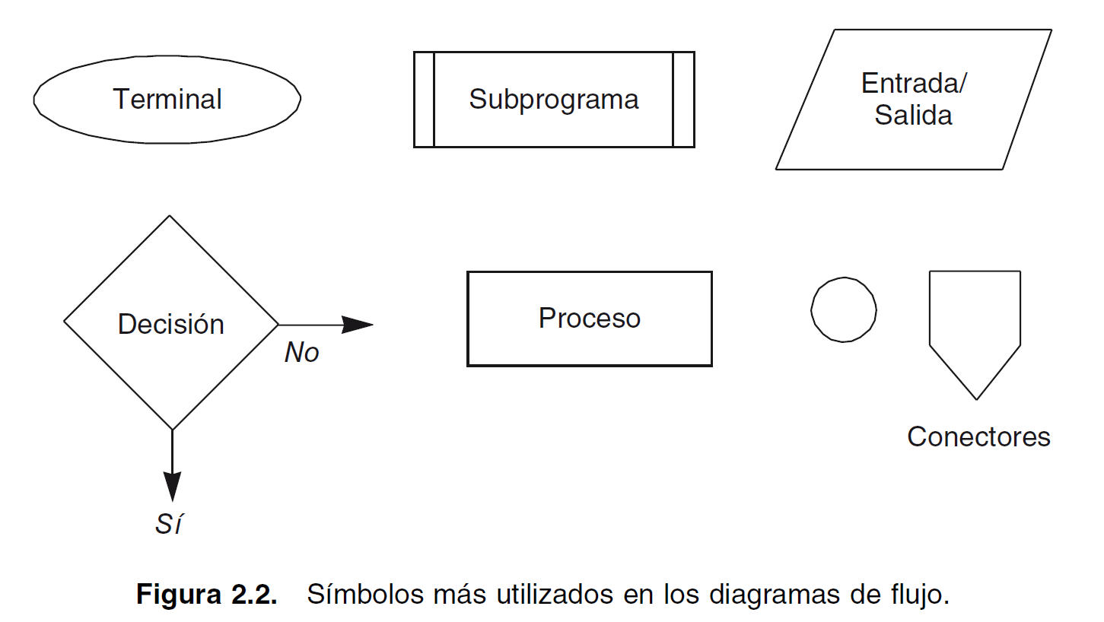
Herramientas de Representación
Diagramas de Flujo

Slide 13
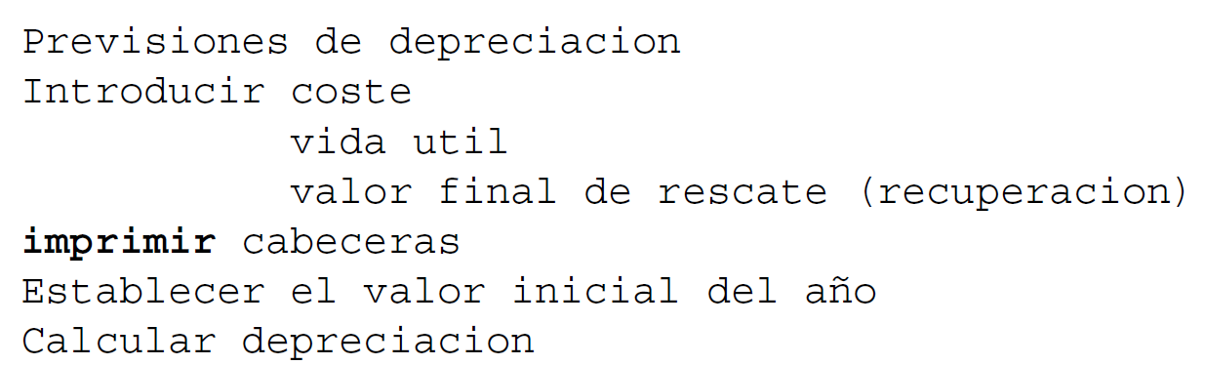
Pseudocódigo

Slide 14
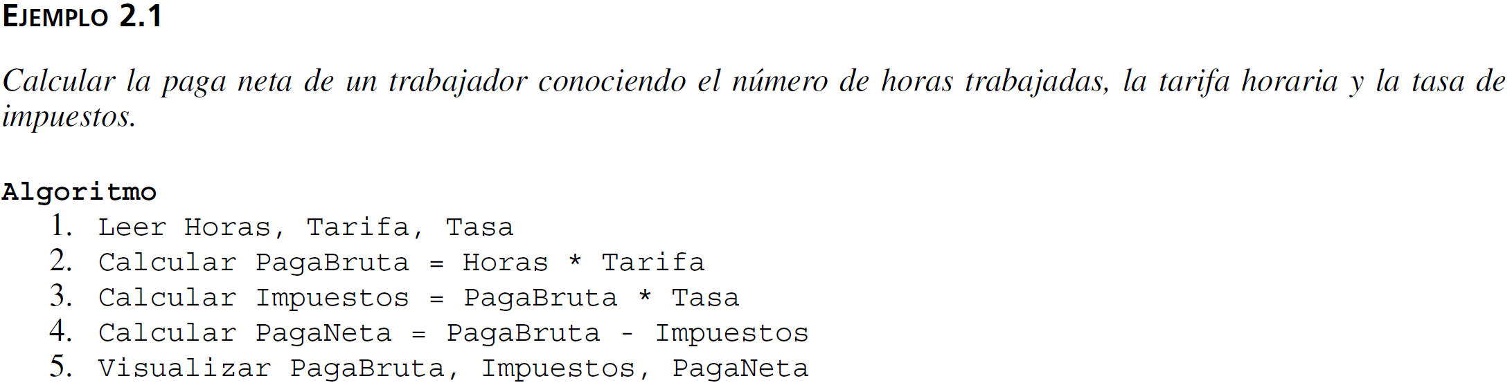
Ejemplo Pseudocódigo-Diagrama de Flujo

Slide 15
